Slide 1
AWS: EC2 安裝 Ubuntu 18
v21.04.01

Slide 2
前置準備作業
有 AWS 帳號
一台有網路電腦 [ Ubuntu / Mac / Windows ]

Slide 3
使用的工具的 Port
Mosquitto
使用 1883 Port
Node-RED
使用 1880 Port
InfluxDB
使用 8086 Port
Grafana
使用 3000 Port

Slide 4






使用的工具的 Port
1883
3000
資料視覺化
1880
8086

Slide 5
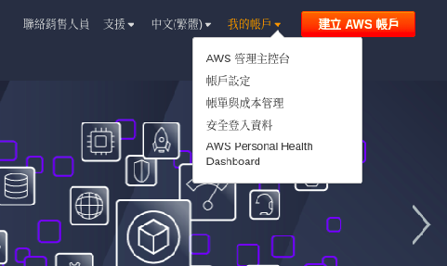
Step 1. 登入到 AWS
登入網址：https://aws.amazon.com/tw/

Slide 6
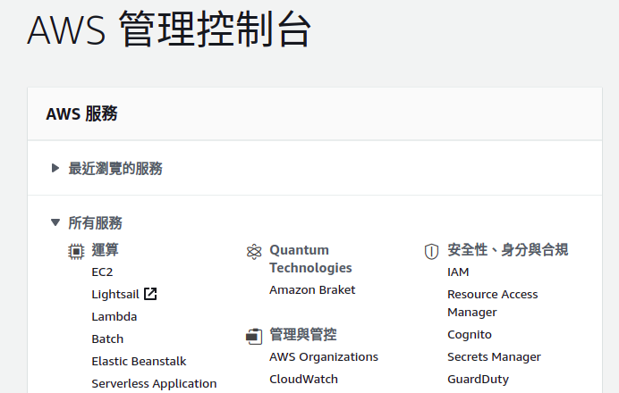
Step 2. 啟用與設定 EC2
2.1 找到 "所有服務" ➙ 點選 "EC2"。

Slide 7
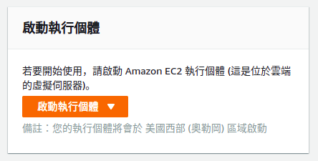
Step 2. 啟用與設定 EC2
2.2 點選 " 啟動執行個體（Launch Instance）"。

Slide 8
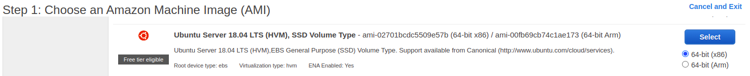
Step 2. 啟用與設定 EC2
2.3 點選 "Ubuntu Server 18.04 LTS (HVM), SSD Volume Type " 旁邊的 " Select "。

Slide 9
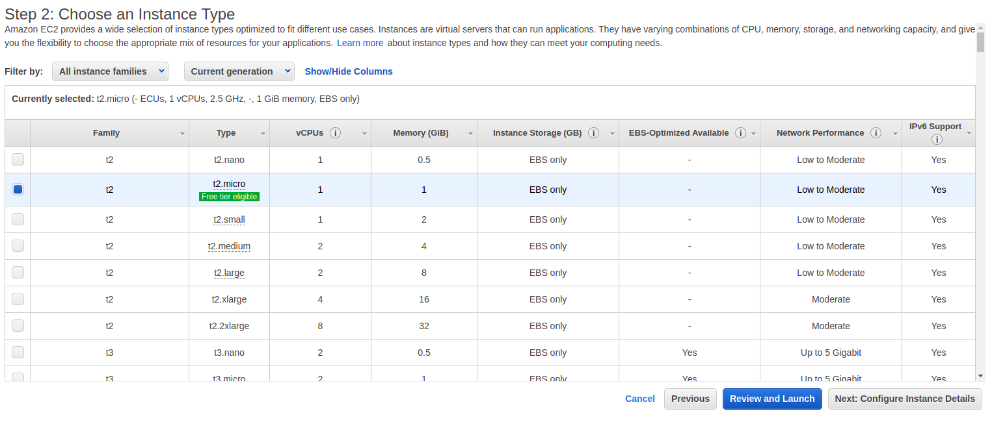
Step 2. 啟用與設定 EC2
2.4 點選 " t2.micro " 的 Instance Type

Slide 10
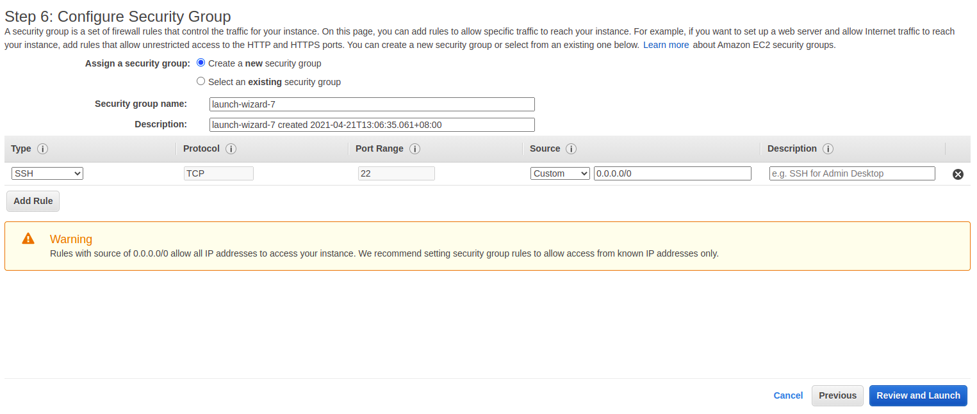
Step 2. 啟用與設定 EC2
2.5 來到 " strp 6.Configure Security Group "
點選 " Add Rule "

Slide 11
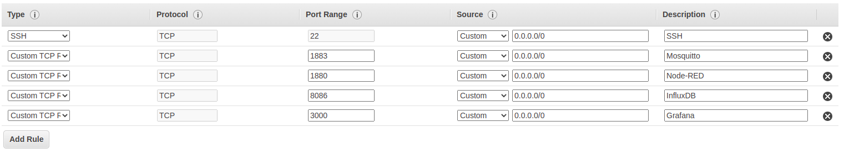
Step 2. 啟用與設定 EC2
在 " Type " 欄位中選擇 " Custom TCP "
在 " Port Range " 欄位中輸入 " 1883 "
在 " Source " 欄位中輸入 " 0.0.0.0/0 "
重複以上動作，將所需 port 添加完畢，點選 " Review and Lanuch " 按鈕。
Custom TCP
Custom TCP
Custom TCP
Custom TCP
1883
1880
8086
3000
0.0.0.0/0
0.0.0.0/0
0.0.0.0/0
0.0.0.0/0
點選 " Review and Lanuch "

Slide 12
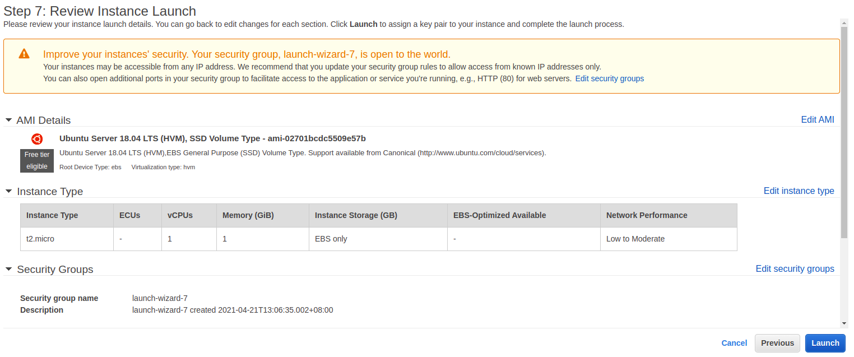
Step 2. 啟用與設定 EC2
2.6 來到 " strp 7.Review Instance Lanuch " ，
點選 " Lanuch " 按鈕。

Slide 13
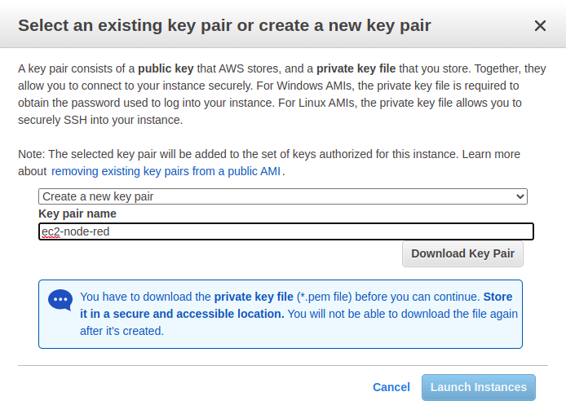
Step 2. 啟用與設定 EC2
建立 Key:
a. 點選 " Create a new key pair "
b. "Key pair name " 欄位輸入一個名稱，
例如：ec2-node-red
c. 點選 " Download Key Pair "
d. 點選 " Launch Instances "

Slide 14
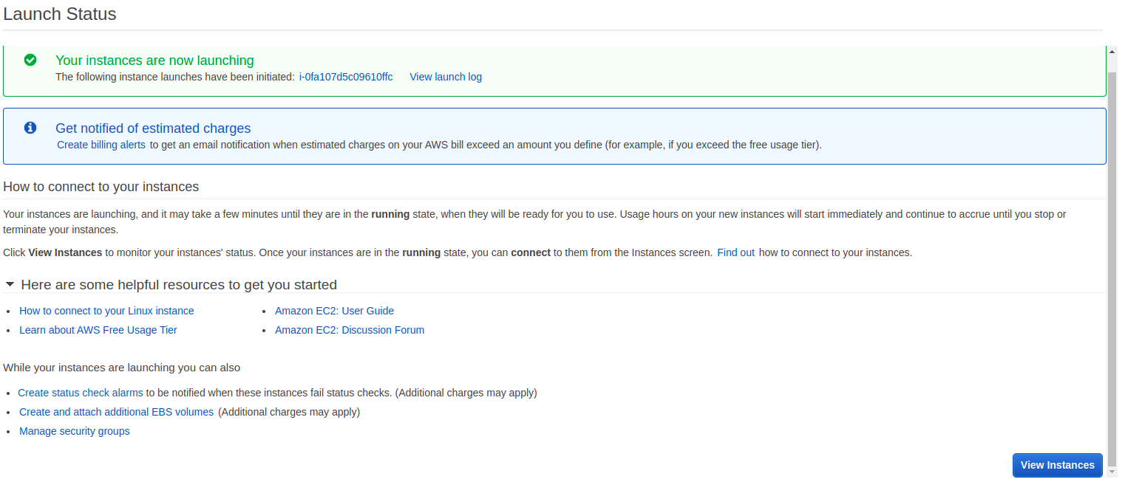
Step 2. 啟用與設定 EC2
e. 點選 " View Instances "。

Slide 15
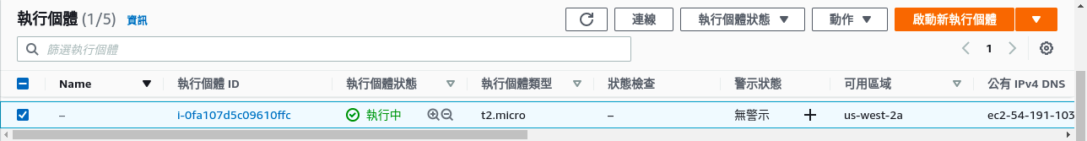
Step 3. 建立完成畫面
建立完成。

